Slide 1
Quoi de neuf à l'Ecole du Parc ?
Janvier 2022
L’année a déjà bien commencé …

Slide 2
C’est la rentrée en CPB !
Nous sommes Janelle et Marin de la classe de CPB
et nous allons vous raconter notre rentrée !
Nous sommes 24 élèves dans la classe et notre maîtresse s’appelle Sabrina.
Nous avons bien commencé à apprendre à lire, on révise les lettres,
on apprend les syllabes et les mots.
Nous travaillons chaque jour dans le fichier de mathématiques et en écriture,
on fait de gros progrès car c’est la première fois que nous avons des cahiers
et notre propre matériel et surtout un beau cartable !
Nous avons décoré notre classe pour qu’elle soit jolie,
nous avons fait nos portraits à la craie grasse et à l’encre,
la maîtresse a tout affiché et la classe est magnifique !
Il y a aussi la photo de notre premier jour d’école en CP sur la porte !
Janelle et Marin CPB

Slide 3
Taoki en CPA
Nous sommes dans la classe de CPA et nous apprenons à lire avec Taoki.
Savez-vous qui est Taoki ?
Taoki est un petit dragon vert tout mignon ! Il est dans toutes nos histoires, il est très gentil ! Grâce à lui et la maîtresse bien sûr nous allons apprendre à lire.
Il nous a déjà appris plein de choses comme le son a, le son i et nous avons déjà commencé à lire des petites syllabes : il- al- la -li …
Chaque jour nous le retrouvons !
Et vous savez quoi ? Bientôt nous pourrons l’emmener chez nous en week-end !
Valentine et Louis CPA

Slide 4
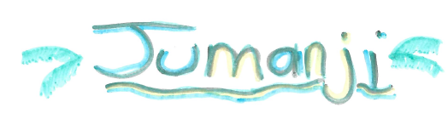
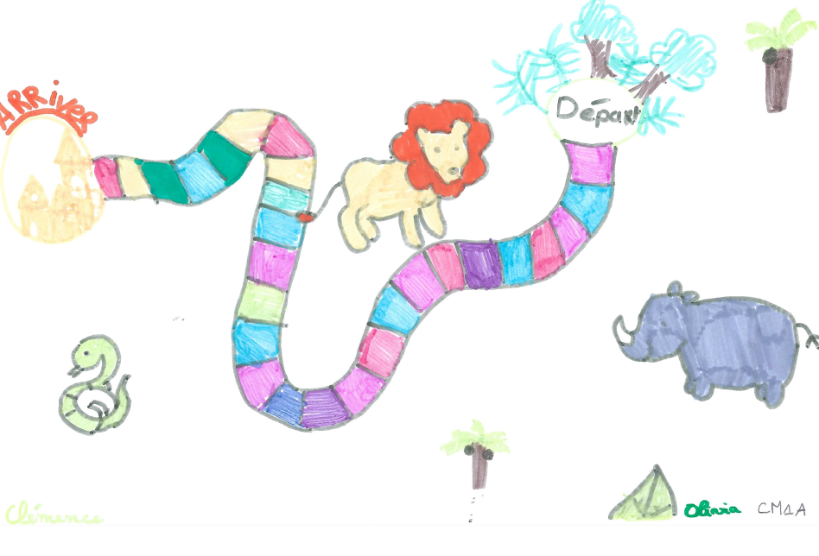
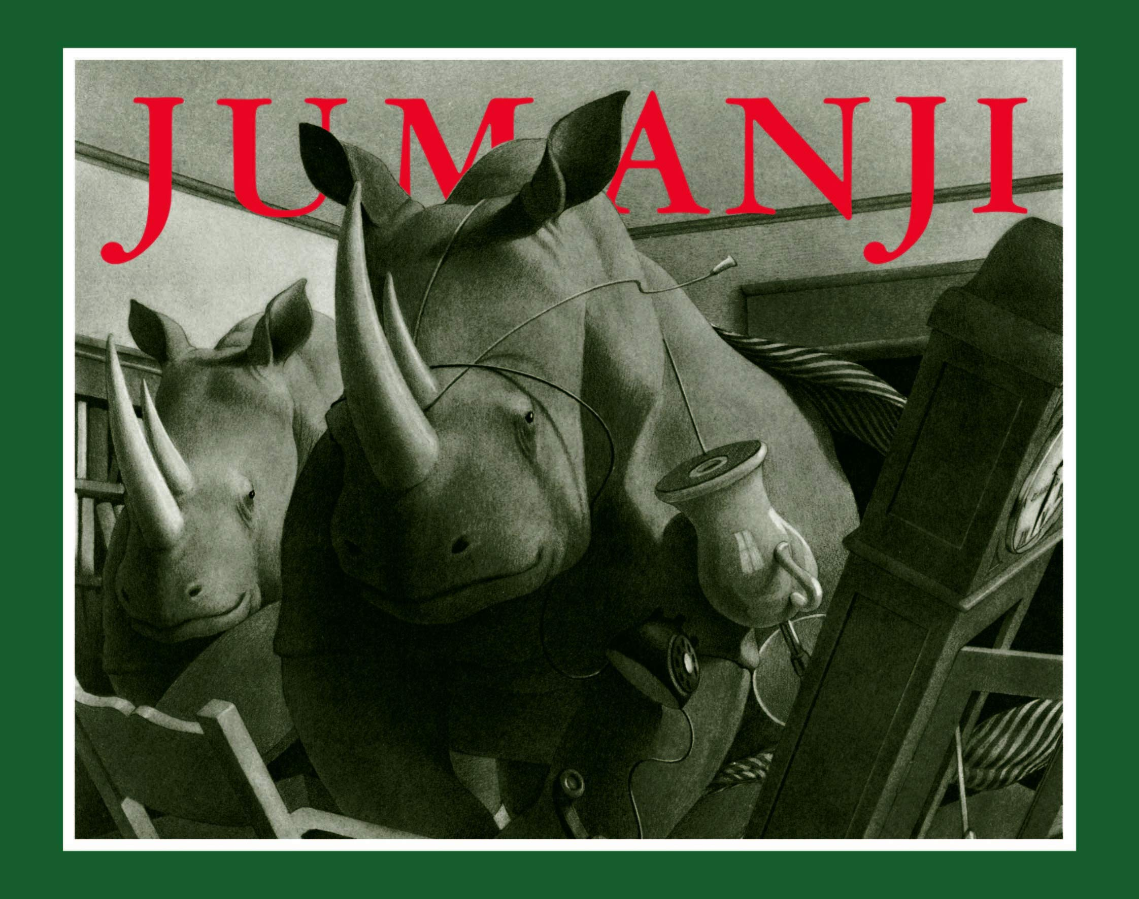
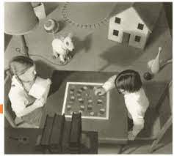
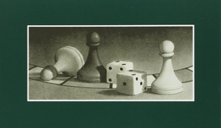
Nous sommes Clémence et Olivia de la classe de CM1A
et nous allons vous parler de notre projet Jumanji.
Notre maîtresse Déborah nous a lu l’album de Jumanji écrit par Chris Van Allsburg.
Peut-être avez-vous déjà vu le film avec Robin Williams ?
Cet album raconte l’histoire de deux enfants qui s’appellent Pierre et Judith, un soir où leurs parents sortent ils se rendent dans le parc en face de chez eux et tombent sur une boîte contenant un jeu bien étrange.
Nos deux héros vont se retrouver dans un univers fantastique où leur quotidien sera envahi par des animaux surprenants tels que des lions, des singes, des rhinocéros qui s’échappent du jeu pour envahir leur maison.
A partir de cet album, nous allons reproduire le plateau de jeu de Jumanji. Chaque élève sera chargé de faire sa case du jeu ! Comme nous sommes 22, il y aura 22 cases !
C’est une aventure passionnante !
Clémence et Olivia CM1A

Slide 5

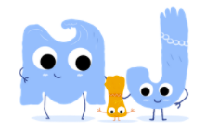
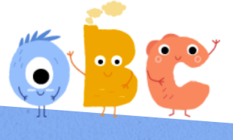
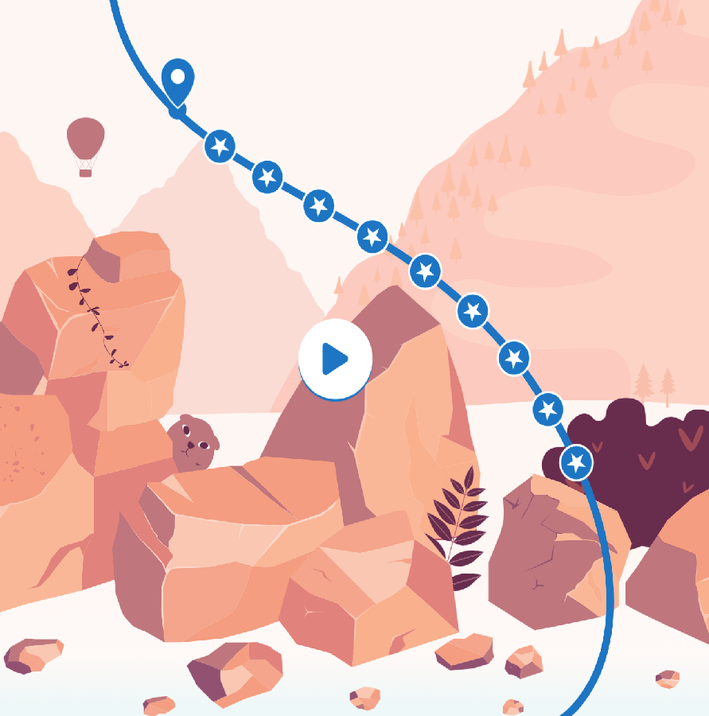
L’application Lalilo en CE1
Nous sommes Kayim et Tristan de CE1A et nous allons vous parler de l’application Lalilo.
A l’école du parc, nous avons des tablettes et nous pouvons utiliser certaines applications pour apprendre.
Lalilo est une application de lecture où il y a des exercices à faire si on progresse, on peut gagner des petits objets et décider de passer à quelque chose de plus difficile !
Par exemple, nous avons fait des exercices où il manquait des syllabes dans un mot et il fallait retrouver la syllabe manquante.
Ou alors on devait retrouver des mots contenant une lettre donnée.
« On adore faire ces exercices car c’est plein de petits jeux rigolos et on peut travailler avec un casque ! »
Kayim et Tristan CE1A

Slide 6
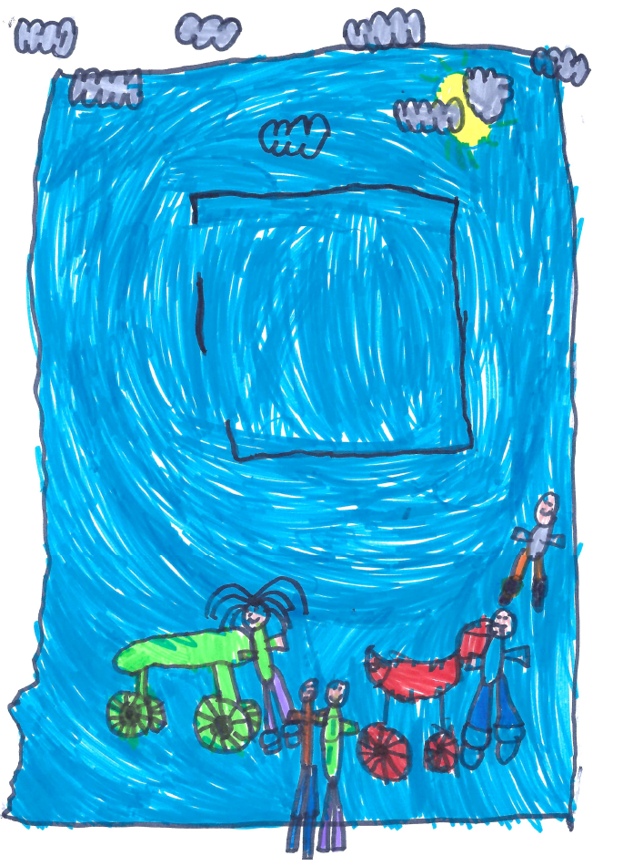
La piscine en CE2
La patinoire en CP
Lundi 13 décembre, nous sommes allés à la patinoire de Suresnes !
Elle est place de la paix dans le haut de Suresnes.
Nous y sommes allés en car, en arrivant nous avons commencé à nous préparer en récupérant une paire de patins à notre taille, les maîtresses avaient préparé les listes !
Il fallait absolument avoir des gants aux mains !
Ensuite, on nous a donné un casque. Une animatrice est allée au centre de la patinoire pour nous donner des consignes de sécurité.
Et voila !!!! c’était parti !
Nous avons patiné sur la glace en nous tenant ou non au bord. Certains enfants étaient très à l’aise d’autres moins :-) ! Il y avait des sortes de petits scooters pour la glace où nous pouvions monter dessus à un ou deux !
C’était vraiment très amusant !
Naël et Margaux CPA
Nous sommes Margaux et Manon de la classe de CE2 et nous allons vous parler de la piscine.
Cette année tout a changé ! Nous faisons un stage de piscine en y allant tous les jours pendant deux semaines.
A la piscine, il y a quatre groupes de niveau : les dauphins, les espadons, les loutres et les crocodiles.
Nous avons fait un petit test à la première séance pour savoir dans quel groupe nous serions.
Chaque groupe fait des exercices différents.
« Nous, chez les dauphins, nous travaillons la brasse, le dos crawlé, le crawl et même le papillon ! »
Manon
« Nous, chez les loutres, on va dans le grand bain, on s’entraîne à toucher le fond de la piscine, on nage sur le dos en faisant des petits battements mais aussi sur le ventre, on a également fait des sauts en bouteille». Margaux
On rentre pour le déjeuner bien fatiguées et les cheveux bien emmêlés :-) !
Notre stage finit déjà demain mais nous avons passé un super moment !
Manon et Margaux CE2

Slide 7
La dictée ELA
Nous sommes Léonie et Emilie de la classe de CM1B et nous avons participé à la dictée ELA.
ELA est une association européenne qui vient en aide aux familles concernées par une leucodystrophie. Elle organise des sortes de tombolas pour financer des recherches pour éradiquer la maladie, des dictées et des courses de solidarité. Elle s'occupe aussi de sensibiliser les citoyens à la maladie. ELA a été créé en 1992.
Cet évènement a été organisé partout en France pour lutter contre la leucodystrophie.
Savez-vous ce qu’est cette maladie ?
La leucodystrophie est le nom un peu barbare derrière lequel se cachent des maladies génétiques rares qui détruisent la myéline (la gaine des nerfs) du système nerveux. Ces maladies entraînent progressivement la perte des fonctions mentales et motrices : la vue, l'ouïe, la mémoire, la locomotion, etc.
Nous avons également fait un nombre de pas important, autant que pour aller de la Terre à la Lune ! On s’y est tous mis ! Plusieurs classes participaient, cela s’appelait « Mets tes baskets et bats la maladie » !
Tous ces challenges ont servi à mieux faire connaître la maladie, à parler d’elle pour sensibiliser les gens et aider la recherche. Un très beau projet auquel nous étions très fières de participer !
Emilie et Léonie CM1B

Slide 8
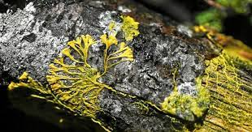
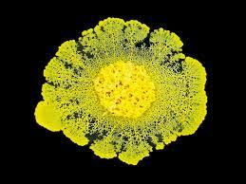
Le Blob en CE1B
Savez-vous ce qu’est le Blob ???????
ça vous intrigue hein ?
Et bien dans notre classe avec notre maîtresse Véronique nous allons observer un Blob !
Le Physarum polycephalum, plus communément appelé blob, est une espèce de myxomycète, quel nom savant !!!! Ce curieux organisme est composé d'une seule et unique cellule géante. Bien que dépourvu de cerveau ou de système nerveux, cet organisme vivant est tout de même capable d'apprendre.
Ce n'est ni un animal, ni une plante, ni un champignon.
Il vit dans les sous-bois depuis plus d'un milliard d'années. À l'état naturel, il se nourrit de bactéries et de moisissures (champignons). En laboratoire, les scientifiques leur donnent des flocons d'avoine, mais ils se nourrissent en fait des bactéries présentes sur l'avoine. Il existe plus de 1 000 espèces différentes de blob.
Nous allons réveiller notre Blob avec un peu d’eau puis nous allons tester différentes choses pour le nourrir. On vous dira ce qui va marcher !
Céleste et Alix CE1B

Slide 9
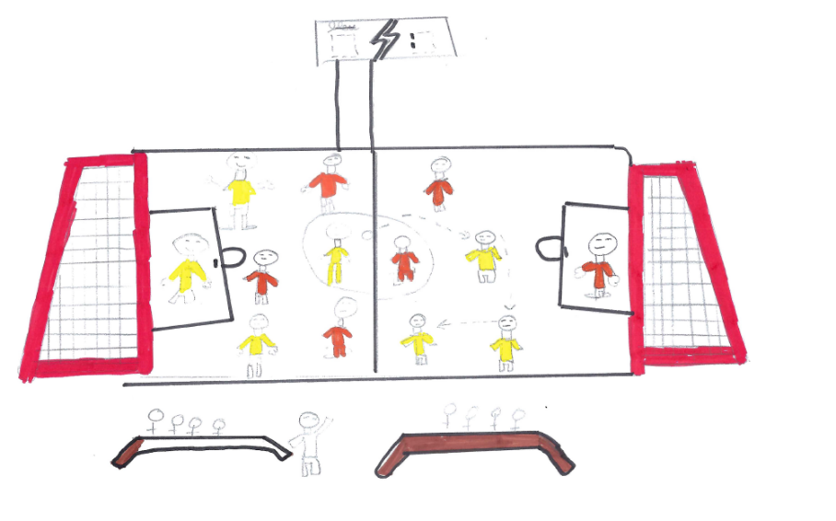
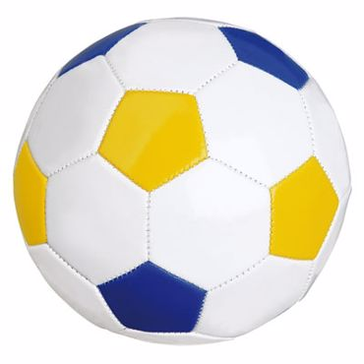
Le handball en CE2-CM1
Nous sommes dans la classe de CE2/CM1 et nous faisons des séances de handball avec notre maîtresse.
Le mot « handball », contrairement à football et basketball qui sont des mots anglais, est un mot allemand qui signifie « balle à la main ». Attention : il faut donc prononcer ball « à l'allemande » (comme en français) et non pas « à l'anglaise ».
Le hand-ball ou handball est un sport collectif qui se joue en salle, avec les mains. Deux équipes s'affrontent et ont pour objectif de marquer des buts dans la cage adverse.
Un match de handball se déroule entre deux équipes de 7 joueurs, sur un terrain rectangulaire, séparé en deux camps. Deux cages de 2m sur 3m sur 1m sont situées de part et d'autre du terrain et entourées d'une zone (ou surface de but) dans laquelle les joueurs ne peuvent pénétrer, à l'exception du gardien de but.
Chaque équipe est composée de :
2 ailiers (droit et gauche) ;
2 arrières (droit et gauche) ;
1 demi-centre (ou arrière-central) ;
1 pivot ;
1 gardien de but.
La durée normale pour toutes les équipes dont les joueurs ont au moins 16 ans est de deux fois 30 minutes ; la pause à la mi-temps est de 10 minutes.
Chaque équipe à le droit de demander 3 temps morts d'une minute par match.
Jules et Louise CE2-CM1
« J’aime bien qu’on me fasse des passes et bien me placer sur le terrain pour essayer de marquer »
Louise
« J’adore être le gardien de but » Jules

Slide 10
Le CCJ en CM2
Nous sommes en classe de CM1/CM2 et nous allons vous parler du CCJ.
Le CCJ est le conseil communal de la jeunesse, il permet aux représentants élus de travailler dans différentes commissions qui ont toutes un rôle pour la ville.( santé, humanitaire et solidarité...)
Nous avons donc organisé des élections au sein de notre classe.
Chaque candidat devait réaliser un discours et une présentation, la représentante du CCJ était présente. Nous devions choisir une fille et un garçon.
« Je suis Pia de CM2 et je me suis présentée, je vais vous raconter mon expérience, j’ai tout d’abord réalisé une affiche avec mon nom, mes passions, et mes projets. Mes projets étaient basés sur l’écologie et la défense des animaux. J’ ai présenté cela lors de mon discours. Malheureusement, je n’ai pas été élue mais je garde un très bon souvenir de cette expérience ! Pia »
« Je suis Capucine de CM1, je ne me suis pas présentée car je ne suis pas encore en droit de le faire. J’ai beaucoup aimé suivre la campagne pour élire les représentants du CCJ, cela m’a vraiment donné envie de m’y investir pour l’année prochaine ! »
Capucine

Slide 11
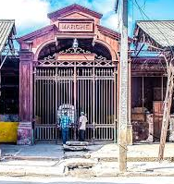
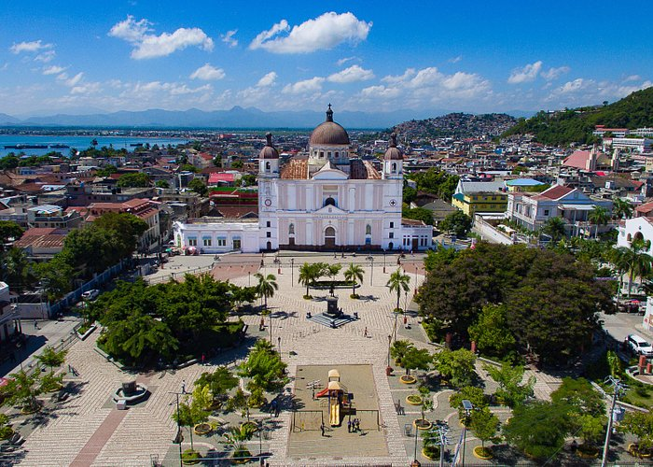
Nous sommes Katia et Lola du CM2 et nous allons vous parler du Cap Haïtien.
Le cap Haïtien est jumelé à la ville de Suresnes et chaque année une exposition est organisée par la ville pour parler de cet endroit du globe.
L’exposition cette année a eu lieu du 23 au 28 novembre à la médiathèque de Suresnes, il y a eu des rencontres, des ateliers et des conférences.
Le cap Haïtien se situe dans les caraïbes, on le surnomme le « Paris des Antilles ».
Le nord d’Haïti vous permettra de découvrir le Cap Haïtien, une ville remplie d’histoire, ancienne cité amérindienne, occupée successivement par les Espagnols, les Français et les Américains.
Son patrimoine architectural est très célèbre. ( le fort Picolet, le marché de Cluny dont la façade en fer a été construite par Gustave Eiffel!)
Si vous y allez un jour, ce voyage vous ravira si vous êtes amateur de culture et d’histoire, pêcheur ou randonneur !
Suresnes accompagne le Cap haïtien dans différents projets solidaires depuis 1998. Elle apporte son soutien afin que les autorités locales haïtiennes soient en capacité de maîtriser leur territoire.
Lola et Katia CM2

Slide 12

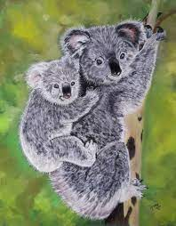
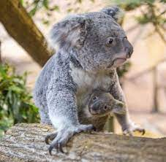
Le koala
Le koala vit en Australie. C’est un animal au pelage gris clair qui ressemble à un ours en peluche !
C’est un mammifère de la famille des marsupiaux (comme le kangourou) : il a donc une poche sur le ventre pour porter son bébé. Il vit dans les arbres. C’est un animal nocturne il dort le jour et il mange la nuit.
Il se nourrit de feuilles d’eucalyptus, il est donc herbivore. Il passe 3 à 5 heures par jour à manger.
Le koala ne boit jamais mais parfois il lèche les feuilles mouillées.
A la naissance le bébé koala mesure moins de deux centimètres. Il rampe jusqu’à la poche de sa mère qui l’allaite. Il y reste pendant six mois pour poursuivre sa croissance.
Ensuite il reste encore plusieurs mois avec sa maman accroché à son dos.
Lucien et Myriam CPB
Reporters et journalistes : les enfants de l'Ecole du Parc
Rédactrice en chef : Sabrina Bugnot-Appino
Mise en page : Alice Bouet – ten Brink

